Slide 1
과목_학년학기_단원 | suh_h_0401_02
차시명 | 01 단원 도입
파일명 | suh_h_0401_02_0001
검토 | 담당
김예림 | 박종민
문서 HISTORY
번호 | 버전 | 문서 작성일 | 내용 비고 | 작성자 (내선번호) | 검토자
1 | V 1.0 | 2022.1.4 | 문서 발생 | 김범수
2 | V 1.0 | 2022.1.10 | 1차 검수 및 수정 | 김예림
3
4
5
6
7
8
9
10
11

Slide 2
학습 단계 | 자료명 |  | 프레임 수 | 교과서 정보 | 파일명 | 자료 형태
도입 | 생각 열기 | 수학 퀴즈 | 1 |  | suh_h_0401_02_0001_101_1.html | Html5
전개 | 애니 | [도입 애니메이션] 체육시간 | 1 | 수학 34~35쪽, 수학 익힘 24~25쪽 | suh_h_0401_02_0001_201_1.html | Html5(애니)
전개 | 단원 이야기 | [단원 이야기] 그림 속 상황 살펴보기 | 1 | 수학 34~35쪽, 수학 익힘 24~25쪽 | suh_h_0401_02_0001_202_1.html | Html5
전개 | 선수 학습 | 선수 학습 내용 살펴보기 | 1 |  | suh_h_0401_02_0001_203_1.html | Html5
전개 | 활동 | [활동 +] 무엇을 배울까요 | 1 |  | suh_h_0401_02_0001_204_1.html | Html5
정리 | 차시 예고 | 다음 시간에 배울 내용 | 1 |  | suh_h_0401_02_0001_301_1.html | Html5
총 프레임 수 |  |  | 6

Slide 3
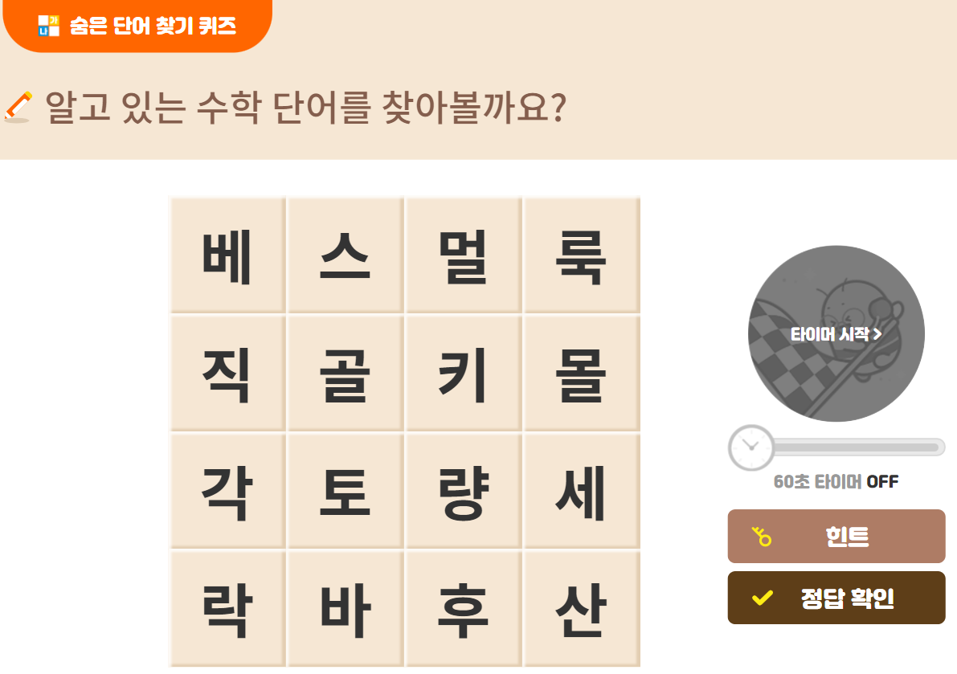
3-1
2. 각도
suh_h_0401_02_0001_101_1
01 단원 도입
#1
Θ Description & Function
기존 개발물 그대로 활용
https://cdata2.tsherpa.co.kr/tsherpa/MultiMedia/Flash/2020/curri/index.html?flashxmlnum=blackbox7&classa=A8-C1-41-MM-MM-04-03-01-0-0-0-0&classno=MM_41_04/suh_0401_02_0001/suh_0401_02_0001_101_1.html

Slide 4
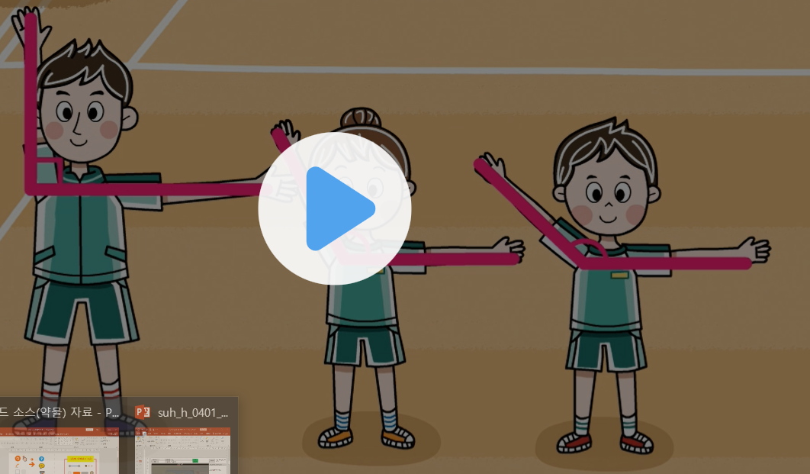
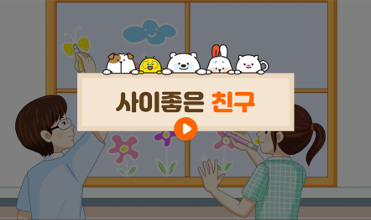
3-1
2. 각도
suh_h_0401_02_0001_201_1
01 단원 도입
Θ Description & Function
[전자저작물(DVD) 애니 개발물]
한대희(2022)\4-1\3_002_2015개정\수학 4-1 지도서\app\resource\contents\lesson02\ops\2\media\mp4
[애니 게이트 참고 화면]
체육 시간
애니 파일명 | 2_intro.mp4

Slide 5
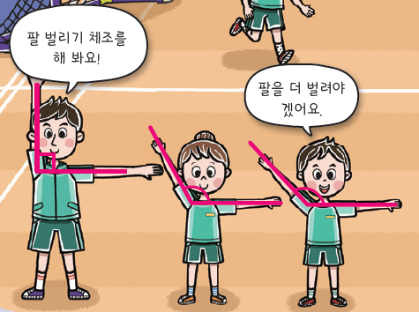



3-1
2. 각도
suh_h_0401_02_0001_202_1
01 단원 도입
Θ Description & Function
다음 그림의 상황에 대하여 이야기해 봅시다.
탭 이벤트
이미지 위에 텍스트 새로 쓰기. 말풍선 소스 사용. 말풍선 내 텍스트 들어감.
이너 버튼(페이지 2개)
#1
그림
물음 1
물음 2
물음 3
#2
팔 벌리기 체조를
해 봐요!
팔을 더 벌려야겠어요.
#3
삽화 파일명 | LH 서버 > 원본 삽화 폴더 > 2단원 > (도비라)4-1-2.psd

Slide 6
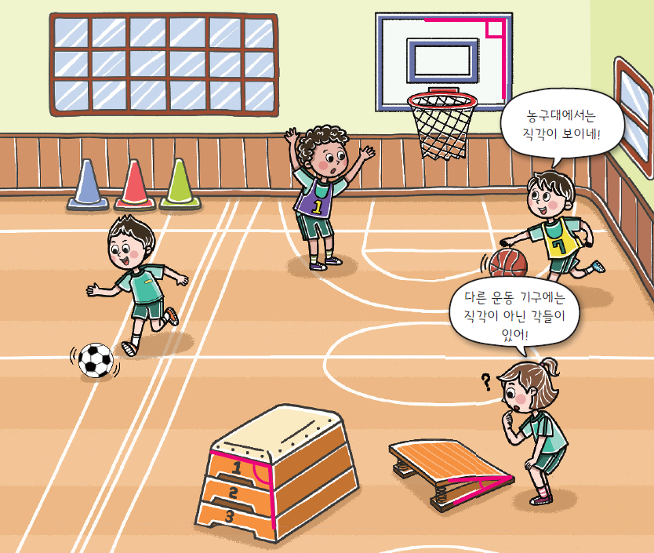
3-1
2. 각도
suh_h_0401_02_0001_202_1
01 단원 도입
Θ Description & Function
다음 그림의 상황에 대하여 이야기해 봅시다.
이미지 위에 텍스트 새로 쓰기. 말풍선 소스 사용. 말풍선 내 텍스트 들어감.
그림
물음 1
물음 2
물음 3
#1
농구대에서는
직각이 보이네!
다른 운동 기구에는 직각이 아닌 각들이 있어!

Slide 7


3-1
2. 각도
suh_h_0401_02_0001_202_1
01 단원 도입
Θ Description & Function
다음 그림의 상황에 대하여 이야기해 봅시다.
답 칸 클릭하면 답 나타남. 정답 확인 버튼은 정답 가리기로 토글 됨.
그림
물음 1
물음 2
물음 3
그림은 어떤 상황인가요?
여학생이 뜀틀과 발 구름판을 살펴보고 있습니다.
선생님과 두 학생이 팔 벌리기 체조를 하고 있습니다.
#1

Slide 8
3-1
2. 각도
suh_h_0401_02_0001_202_1
01 단원 도입
Θ Description & Function
다음 그림의 상황에 대하여 이야기해 봅시다.
답 칸 클릭하면 답 나타남. 정답 확인 버튼은 정답 가리기로 토글 됨.
그림
물음 1
물음 2
물음 3
팔 벌리기 체조를 하는 사람 중에서 팔을 직각으로 벌리고 있는 사람을 찾아보세요.
선생님입니다.
팔 벌리기 체조를 하는 사람 중에서 팔을 가장 많이 벌린 학생은 누구인지 찾아보세요.
남학생입니다.
#1

Slide 9
3-1
2. 각도
suh_h_0401_02_0001_202_1
01 단원 도입
Θ Description & Function
다음 그림의 상황에 대하여 이야기해 봅시다.
답 칸 클릭하면 답 나타남. 정답 확인 버튼은 정답 가리기로 토글 됨.
그림
물음 1
물음 2
물음 3
운동 기구에서 찾은 각을 직각과 직각이 아닌 각으로 분류해 보세요.
직각
농구대에 있는 각
직각이 아닌 각
뜀틀, 발 구름판
직각보다 더 벌어진 각과 직각보다 덜 벌어진 각을 찾아보세요.
직각보다 더 벌어진 각
뜀틀에 있는 각
직각보다 덜 벌어진 각
발 구름판에 있는 각
#1

Slide 10


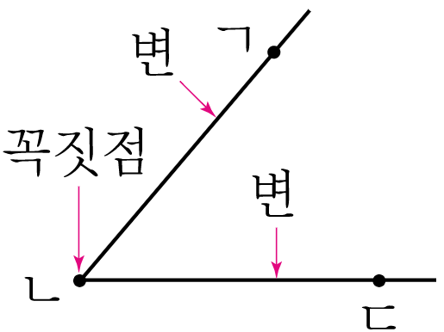

3-1
2. 각도
suh_h_0401_02_0001_203_1
01 단원 도입
#1
Θ Description & Function
#2
[선수 학습 내용 알아보기] 기존 개발물 아이콘 사용
아이콘명 변경: 살펴보기 → 알아보기
https://cdata2.tsherpa.co.kr/tsherpa/MultiMedia/Flash/2020/curri/index.html?flashxmlnum=jmp1130&classa=A8-C1-11-MM-MA-03-06-01-0-0-0-0&classno=MA_11_03/suh_0101_05_0001/suh_0101_05_0001_100.html
2. 탭 이벤트
3. 전자저작물(DVD) 아이콘 사용
한대희(2022)/4-1/3_002_2015개정/수학%204-1%20지도서/app/resource/contents/lesson02/ops/2/2_0_02.html
4. 답 칸 클릭하면 답 나타남. 정답 확인 버튼은 정답 가리기로 토글 됨.
물음 1
물음 2
물음 3
#3
각
각
: 한 점에서 그은 두 반직선으로 이루어진 도형
ㄱ
변
각 ㄱㄴㄷ
꼭짓점
또는
각 ㄷㄴㄱ
변
ㄴ
ㄷ
#4
삽화 파일명 | 한대희(2022)\4-1\3_002_2015개정\수학 4-1 지도서\app\resource\contents\lesson02\ops\2\images\2_0\2_0_2_01.svg

Slide 11
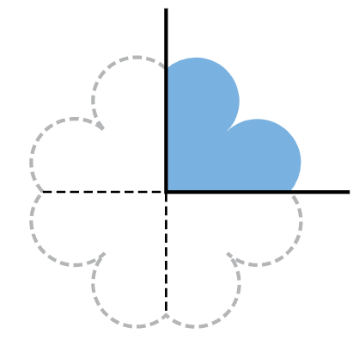
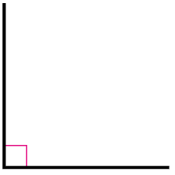
3-1
2. 각도
suh_h_0401_02_0001_203_1
01 단원 도입
Θ Description & Function
1. 답 칸 클릭하면 답 나타남. 정답 확인 버튼은 정답 가리기로 토글 됨.
물음 1
물음 2
물음 3
직각
직각
: 그림과 같이 종이를 두 번 접었을 때 생기는 각
#1
삽화 파일명 | 한대희(2022)\4-1\3_002_2015개정\수학 4-1 지도서\app\resource\contents\lesson02\ops\2\images\2_0\2_0_3_01.svg

Slide 12
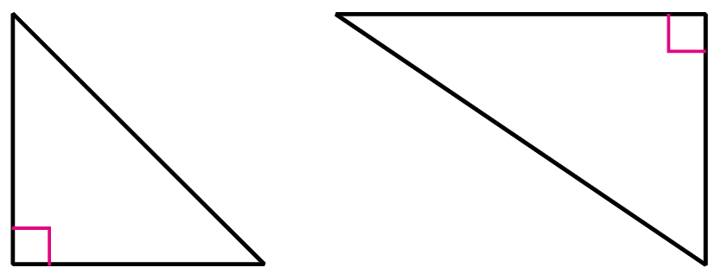
3-1
2. 각도
suh_h_0401_02_0001_203_1
01 단원 도입
Θ Description & Function
1. 답 칸 클릭하면 답 나타남. 정답 확인 버튼은 정답 가리기로 토글 됨.
물음 1
물음 2
물음 3
직각삼각형
직각삼각형
: 한 각이 직각인 삼각형
#1
삽화 파일명 | 한대희(2022)\4-1\3_002_2015개정\수학 4-1 지도서\app\resource\contents\lesson02\ops\2\images\2_0\2_0_4_01.svg

Slide 13



3-1
2. 각도
suh_h_0401_02_0001_204_1
01 단원 도입
Θ Description & Function
단원 학습 목표
[단원 학습 목표]
2. 천재교과서 캐릭터 사용. 캐릭터 또는 말줄임 버튼을 각각 클릭하면 상단에 말풍선과 함께 음성이 나옴 (다음 슬라이드)
#1
1
#2

Slide 14
3-1
2. 각도
suh_h_0401_02_0001_204_1
01 단원 도입
Θ Description & Function
단원 학습 목표
캐릭터를 클릭하면 상단에 말풍선이 나타나고 내레이션이 나옴.
내레이션: 재클릭 시, 또는 다른 캐릭터 클릭 시 말풍선이 사라지고 내레이션 멈춤.
3. 참고링크
https://cdata2.tsherpa.co.kr/tsherpa/MultiMedia/Flash/2020/curri/index.html?flashxmlnum=blackbox7&classa=A8-C1-41-MM-MM-04-02-01-0-0-0-0&classno=MM_41_04/suh_0401_01_0001/suh_0401_01_0001_203_1.html
1
일상의 여러 모습에서
각의 크기에 대해
공부할 것 같아요.
여러 각의 크기를 비교하는 방법을 배울 것 같아요.
#2
#1
#2
#1
내레이션: 켄 캐릭터(남)
suh_h_0401_02_0001_204_1_1
일상의 여러 모습에서 각의 크기에 대해 공부할 것 같아요.
내레이션: 보니 캐릭터(여)
suh_h_0401_02_0001_204_1_2
여러 각의 크기를 비교하는 방법을 배울 것 같아요.

Slide 15

3-1
2. 각도
suh_h_0401_02_0001_301_1
01 단원 도입
Θ Description & Function
#1
[다음 시간에 배울 내용]
준비물 클릭 시 박스 나타남. 엑스 버튼으로 닫기.
1
다음 시간에는 무엇을 배울까요?
수학 36~37쪽
수학 익힘 26~27쪽
각의 크기를 비교해 볼까요
#2
삼각자, 자

